Slide 1

КАЛУЖСКИЙ ФИЛИАЛ ФЕДЕРАЛЬНОГО ГОСУДАРСТВЕННОГО БЮДЖЕТНОГО ОБРАЗОВАТЕЛЬНОГО УЧРЕЖДЕНИЯ ВЫСШЕГО ОБРАЗОВАНИЯ «МОСКОВСКИЙ ГОСУДАРСТВЕННЫЙ ТЕХНИЧЕСКИЙ УНИВЕРСИТЕТ ИМЕНИ Н.Э. БАУМАНА (национальный исследовательский университет)»
Факультет «Информатика и управление»
Кафедра «Программное обеспечение ЭВМ, информационные технологии»
Высокоуровневое программирование
Лекции №15-16. «Принципы ООП. Классы в Python»
Калуга - 2020

Slide 2
Технология ООП
ООП определяется как технология создания сложного программного обеспечения, которая основана на представлении программы в виде совокупности объектов, каждый из которых является экземпляром определенного типа (класса), а классы образуют иерархию с наследованием свойств.
Программа будет объектно-ориентированной только при соблюдении всех трех указанных требований. В частности, программирование, не основанное на иерархических отношениях, не относится к ООП, а называется программированием на основе абстрактных типов данных.

Slide 3
Технология ООП
Базовым понятием объектно-ориентированного программирования является объект. Практически любой элемент решаемой задачи может быть представлен как объект. Например, собака, дерево, телефон. Иначе говоря, данный подход к программированию можно выразить следующим образом – всё является объектом.
Объект можно определить как осязаемую сущность, которая четко проявляет свое поведение.

Slide 4
Принципы ООП
Абстрагирование
Ограничение доступа (инкапсуляция)
Модульность
Иерархичность
Полиморфизм
Типизация
Параллелизм
Устойчивость (сохраняемость)

Slide 5
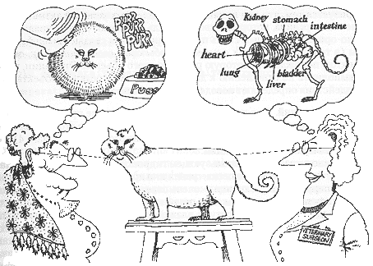
Абстракция фокусируется на существенных с точки зрения наблюдателя характеристиках объекта.

Slide 6
Абстрагирование
Абстрагирование – процесс выделения абстракций в предметной области задачи. Абстракция – совокупность существенных характеристик некоторого объекта, которые отличают его от всех других видов объектов и, таким образом, четко определяют особенности данного объекта с точки зрения дальнейшего рассмотрения и анализа. В соответствии с определением применяемая абстракция реального предмета существенно зависит от решаемой задачи. Современный уровень абстракции предполагает объединение всех свойств абстракции (как касающихся состояния анализируемого объекта, так и определяющих его поведение) в единую программную единицу некий абстрактный тип (класс).

Slide 7
Абстрагирование
По-другому: Упрощенное описание или изложение системы, при котором одни свойства и детали выделяются, а другие опускаются. Хорошей является такая абстракция, которая подчеркивает детали, существенные для рассмотрения и использования, и опускает те, которые на данный момент несущественны.
Выбор правильного набора абстракций для заданной предметной области представляет собой главную задачу объектно-ориентированного проектирования.

Slide 8
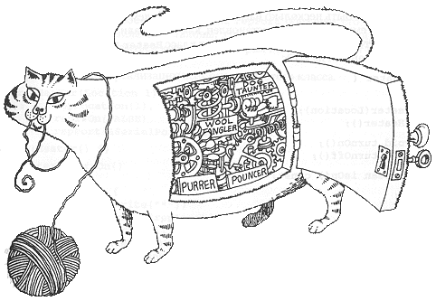
Инкапсуляция скрывает детали реализации объекта.

Slide 9
Инкапсуляция (ограничение доступа)
Ограничение доступа – сокрытие отдельных элементов реализации абстракции, не затрагивающих существенных характеристик ее как целого.
Необходимость ограничения доступа предполагает разграничение двух частей в описании абстракции:
интерфейс – совокупность доступных извне элементов реализации абстракции (основные характеристики состояния и поведения);
реализация – совокупность недоступных извне элементов реализации абстракции (внутренняя организация абстракции и механизмы реализации ее поведения).
Ограничение доступа в ООП позволяет разработчику:
выполнять конструирование системы поэтапно, не отвлекаясь на особенности реализации используемых абстракций;
легко модифицировать реализацию отдельных объектов, что в правильно организованной системе не потребует изменения других объектов.

Slide 10
Инкапсуляция (ограничение доступа)
Сочетание объединения всех свойств предмета (составляющих его состояния и поведения) в единую абстракцию и ограничения доступа к реализации этих свойств получило название инкапсуляции.
Абстракция и инкапсуляция дополняют друг друга: абстрагирование направлено на наблюдаемое поведение объекта, а инкапсуляция занимается внутренним устройством.
Чаще всего инкапсуляция выполняется посредством скрытия информации, то есть маскировкой всех внутренних деталей, не влияющих на внешнее поведение. Обычно скрываются и внутренняя структура объекта, и реализация его методов.
Инкапсуляция, таким образом, определяет четкие границы между различными абстракциями. Возьмем для примера структуру растения: чтобы понять на верхнем уровне действие фотосинтеза, вполне допустимо игнорировать такие подробности, как функции корней растения или химию клеточных стенок.

Slide 11
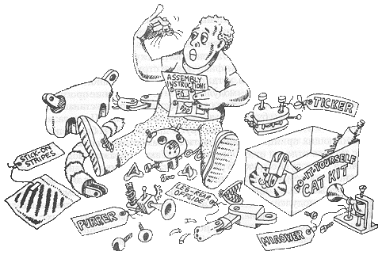
Модульность позволяет хранить абстракции отдельно.

Slide 12
Модульность
Модульность – принцип разработки программной системы, предполагающий реализацию ее в виде отдельных частей (модулей). При выполнении декомпозиции системы на модули желательно объединять логически связанные части, по возможности обеспечивая сокращение количества внешних связей между модулями. Принцип унаследован от модульного программирования, следование ему упрощает проектирование и отладку программы.
В объектно-ориентированных языках классы и объекты составляют логическую структуру системы, они помещаются в модули, образующие физическую структуру системы. Это свойство становится особенно полезным, когда система состоит из многих сотен классов.

Slide 13
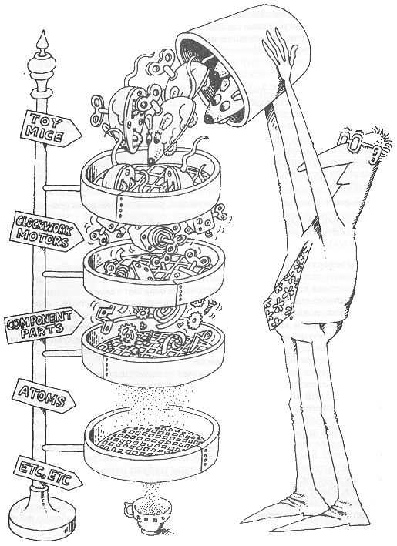
Абстракции образовывают иерархию. Различают два вида иерархии: «целое/часть» «общее/частное»

Slide 14
Иерархичность
Иерархия – ранжированная или упорядоченная система абстракций. Принцип иерархичности предполагает использование иерархии при разработке программных систем.
По-другому: Иерархия – это упорядочение абстракций, расположение их по уровням.
В ООП используются два вида иерархии.
Иерархия «целое/часть» – показывает, что некоторые абстракции включены в рассматриваемую абстракцию как ее части, например, лампа состоит из цоколя, нити накаливания и колбы. Этот вариант иерархии используется в процессе разбиения системы на разных этапах проектирования (на логическом уровне – при декомпозиции предметной области на объекты, на физическом уровне – при декомпозиции системы на модули и при выделении отдельных процессов в мультипроцессной системе).
Иерархия «общее/частное» – показывает, что некоторая абстракция является частным случаем другой абстракции, например, «обеденный стол – конкретный вид стола», а «столы – конкретный вид мебели». Используется при разработке структуры классов, когда сложные классы строятся на базе более простых путем добавления к ним новых характеристик и, возможно, уточнения имеющихся.

Slide 15
Наследование
Один из важнейших механизмов ООП – наследование свойств в иерархии общее/частное.
Наследование – такое соотношение между абстракциями, когда одна из них использует структурную или функциональную часть другой или нескольких других абстракций (соответственно простое и множественное наследование).

Slide 16
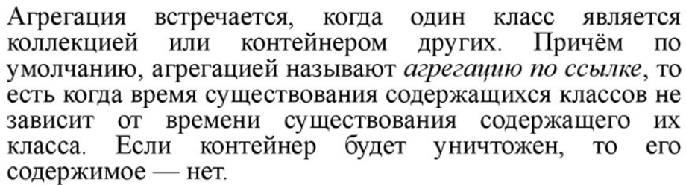
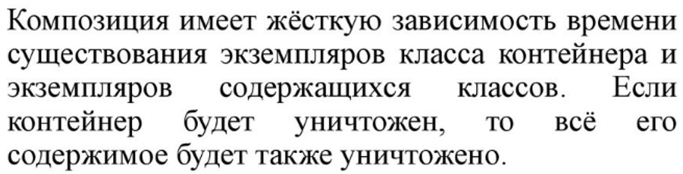
Агрегация, композиция

Slide 17
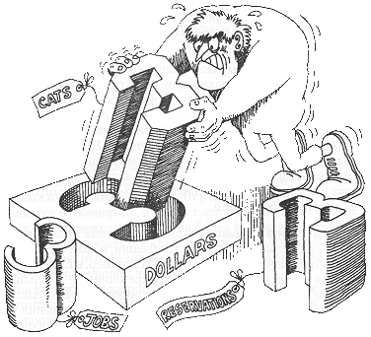
Строгая типизация предотвращает смешивание абстракций.

Slide 18
Типизация
Типизация – ограничение, накладываемое на свойства объектов и препятствующее взаимозаменяемости абстракций различных типов (или сильно сужающее возможность такой замены). В языках с жесткой типизацией для каждого программного объекта (переменной, подпрограммы, параметра и т. д.) объявляется тип, который определяет множество операций над соответствующим программным объектом. Рассматриваемые далее языки программирования на основе Паскаля используют строгую, а на основе С –среднюю степень типизации.
Использование принципа типизации обеспечивает:
раннее обнаружение ошибок, связанных с недопустимыми операциями над программными объектами (ошибки обнаруживаются на этапе компиляции программы при проверке допустимости выполнения данной операции над программным объектом);
упрощение документирования;
возможность генерации более эффективного кода.

Slide 19
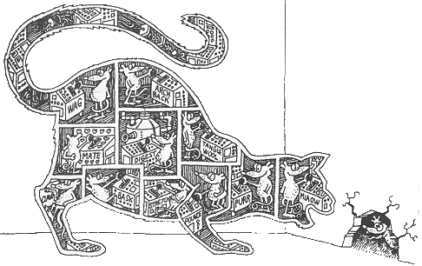
Параллелизм позволяет различным объектам действовать одновременно.

Slide 20
Параллелизм
Параллелизм – свойство нескольких абстракций одновременно находиться в активном состоянии, т.е. выполнять некоторые операции.
Существует целый ряд задач, решение которых требует одновременного выполнения некоторых последовательностей действий. К таким задачам, например, относятся задачи автоматического управления несколькими процессами.
Реальный параллелизм достигается только при реализации задач такого типа на многопроцессорных системах, когда имеется возможность выполнения каждого процесса отдельным процессором. Системы с одним процессором имитируют параллелизм за счет разделения времени процессора между задачами управления различными процессами.

Slide 21
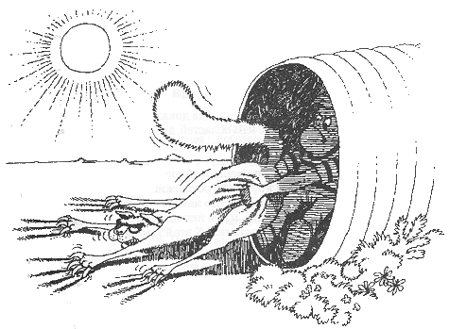
Сохраняемость поддерживает состояние и класс объекта в пространстве и во времени.

Slide 22
Устойчивость
Устойчивость – свойство абстракции существовать во времени независимо от процесса, породившего данный программный объект, и/или в пространстве, перемещаясь из адресного пространства, в котором он был создан.
Различают:
временные объекты, хранящие промежуточные результаты некоторых действий, например вычислений;
локальные объекты, существующие внутри подпрограмм, время жизни которых исчисляется от вызова подпрограммы до ее завершения;
глобальные объекты, существующие пока программа загружена в память;
сохраняемые объекты, данные которых хранятся в файлах внешней памяти между сеансами работы программы.

Slide 23
Главные признаки объектно-ориентированной модели
Абстрагирование
Ограничение доступа (инкапсуляция)
Модульность
Иерархичность
Полиморфизм
Типизация
Параллелизм
Устойчивость (сохраняемость)

Slide 24
Основы ООП
Класс (class) - элемент программы, который описывает какой-то тип данных. Класс описывает шаблон для создания объектов, как правило, указывает переменные этого объекта и действия, которые можно выполнять применимо к объекту.
Экземпляр класса (instance) - объект, который является представителем класса.
Метод (method) - функция, которая определена внутри класса и описывает какое-то действие, которое поддерживает класс
Переменная экземпляра (instance variable, а иногда и instance attribute) - данные, которые относятся к объекту
Переменная класса (class variable) - данные, которые относятся к классу и разделяются всеми экземплярами класса
Атрибут экземпляра (instance attribute) - переменные и методы, которые относятся к объектам (экземплярам) созданным на основании класса. У каждого объекта есть своя копия атрибутов.

Slide 25

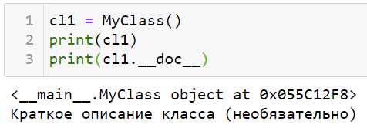
Создание класса
Имена классов: в Python принято писать имена классов в формате CamelCase.
Для создания экземпляра класса, надо вызвать класс:
В теле класса допускается объявление атрибутов, методов и конструктора.

Slide 26
Наполнение класса
Атрибут:
Атрибут – это элемент класса. Например, у прямоугольника таких 2: ширина (width) и высота (height).
Метод:
Метод класса напоминает классическую функцию, но на самом деле – это функция класса. Для использования ее необходимо вызывать через объект.
Первый параметр метода всегда self (ключевое слово, которое ссылается на сам класс).

Slide 27
Наполнение класса
Конструктор:
Конструктор – уникальный метод класса, который называется __init__.
Первый параметр конструктора во всех случаях self (ключевое слово, которое ссылается на сам класс).
Конструктор нужен для создания объекта.
Конструктор передает значения аргументов свойствам создаваемого объекта.
В одном классе всегда только один конструктор.
Если класс определяется не конструктором, Python предположит, что он наследует конструктор родительского класса.

Slide 28
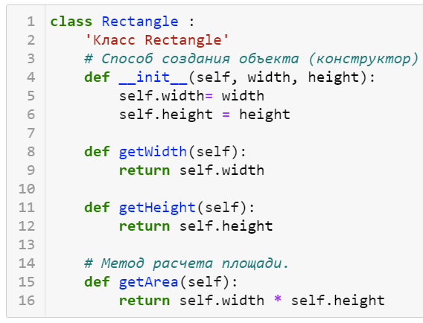
Класс Rectangle

Slide 29
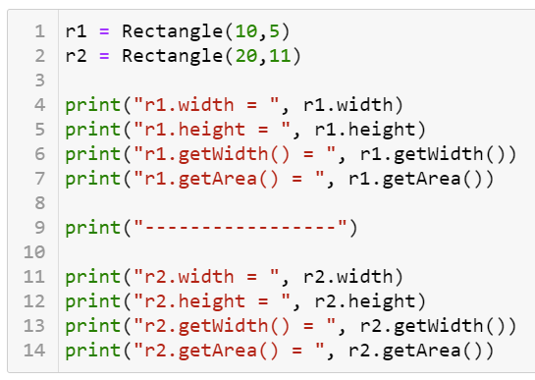
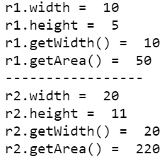
Класс Rectangle

Slide 30
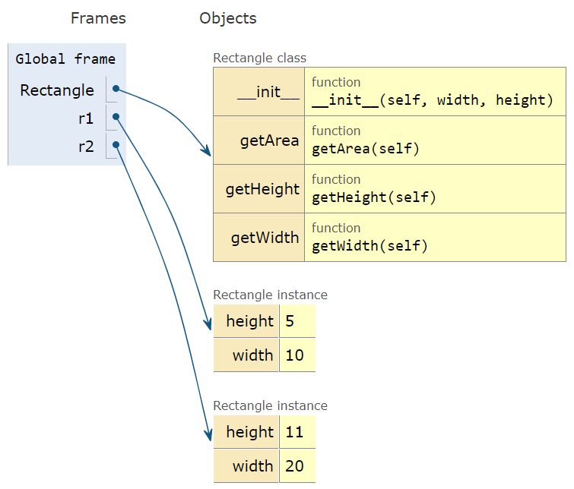
Класс Rectangle

Slide 31
Конструктор с аргументами по умолчанию
В других языках программирования конструкторов может быть несколько. В Python – только один. Но этот язык разрешает задавать значение по умолчанию.
Все требуемые аргументы нужно указывать до аргументов со значениями по умолчанию.

Slide 32
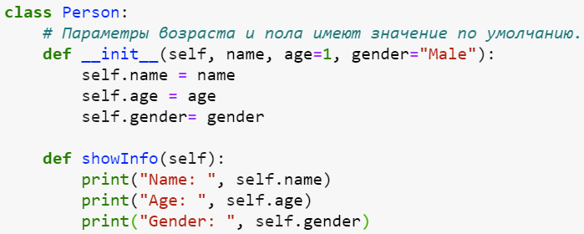
Конструктор с аргументами по умолчанию

Slide 33
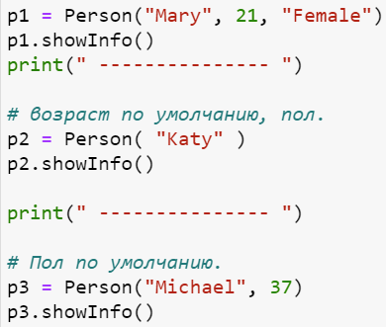
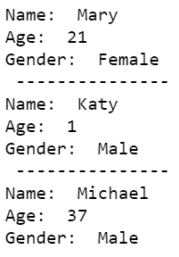
Конструктор с аргументами по умолчанию

Slide 34
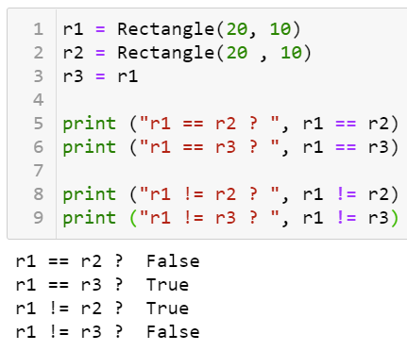
Сравнение объектов
Оператор == нужен, чтобы узнать, ссылаются ли два объекта на одно и то же место в памяти. Он вернет True, если это так. Оператор != вернет True, если сравнить 2 объекта, которые ссылаются на разные места в памяти.

Slide 35
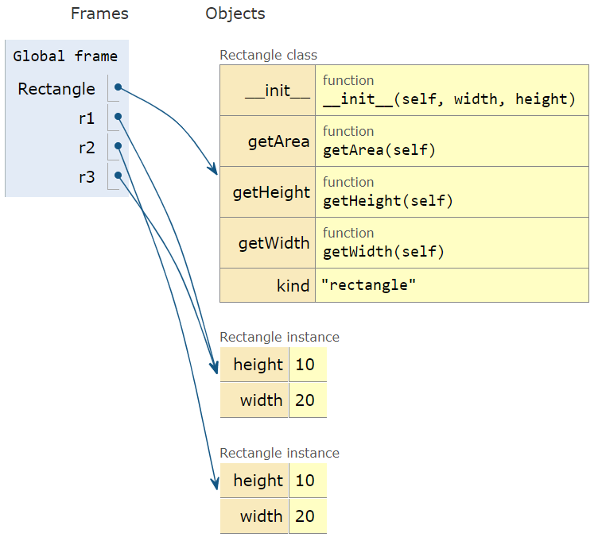
Сравнение объектов

Slide 36
Атрибуты
В Python есть два похожих понятия, которые на самом деле отличаются:
Атрибуты
Переменные класса
Объекты, созданные одним и тем же классом, будут занимать разные места в памяти, а их атрибуты с «одинаковыми именами» - ссылаться на разные адреса.

Slide 37
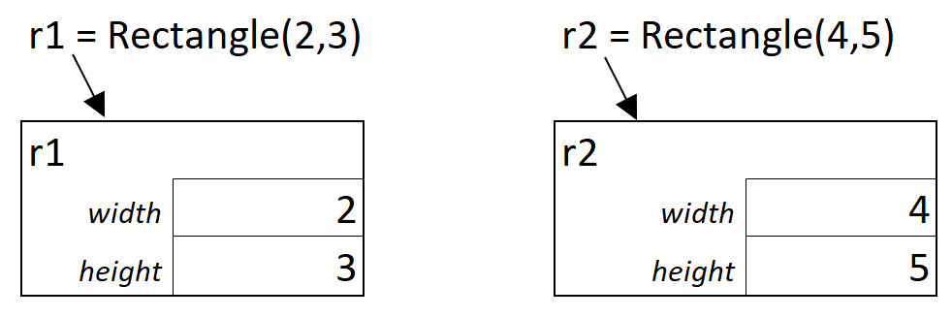
Атрибуты

Slide 38
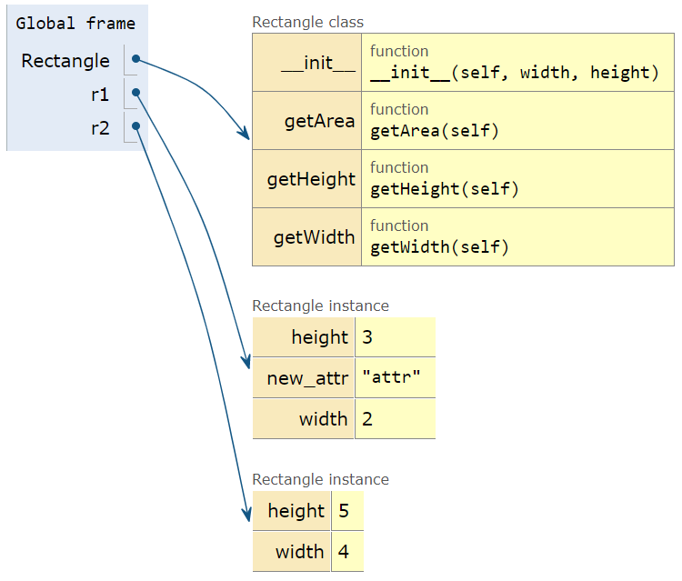
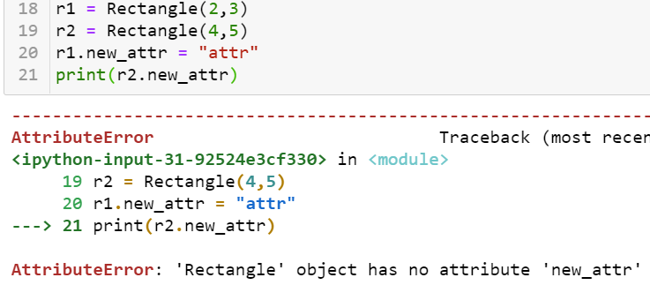
Атрибуты
Python умеет создавать новые атрибуты для уже существующих объектов.

Slide 39
Встроенные функции для доступа к аттрибутам
Функция | Описание
getattr (obj, name[,default]) | Возвращает значение атрибута или значение по умолчанию, если первое не было указано
hasattr (obj, name) | Проверяет атрибут объекта — был ли он передан аргументом «name»
setattr (obj, name, value) | Задает значение атрибута. Если атрибута не существует, создает его
delattr (obj, name) | Удаляет атрибут

Slide 40
Встроенные атрибуты класса
Атрибут | Описание
__dict__ | Предоставляет данные о классе коротко и доступно, в виде словаря
__doc__ | Возвращает строку с описанием класса, или None, если значение не определено
__class__ | Возвращает объект, содержащий информацию о классе с массой полезных атрибутов, включая атрибут __name__
__module__ | Возвращает имя «модуля» класса или __main__, если класс определен в выполняемом модуле.

Slide 41
Переменные класса
Переменные класса в Python — это то же самое, что Field в других языках, таких как Java или С#. Получить к ним доступ можно только с помощью имени класса или объекта.
Для получения доступа к переменной класса лучше все-таки использовать имя класса, а не объект. Это поможет не путать «переменную класса» и атрибуты.
Переменные экземпляра класса предназначены для данных, уникальных для каждого экземпляра класса, а переменные класса (атрибуты данных класса, аналог статических полей класса в С++) - для атрибутов и методов, общих для всех экземпляров класса.

Slide 42
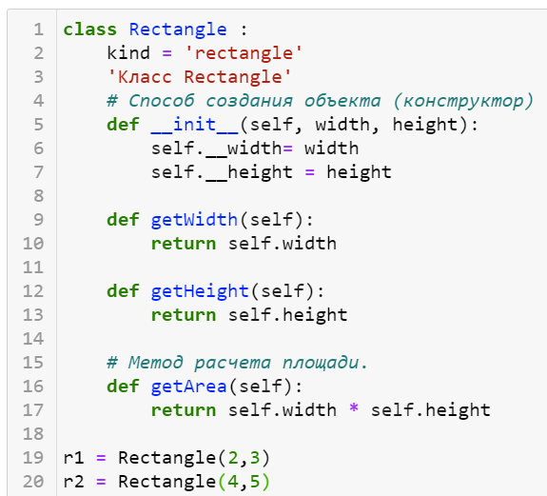
Переменные класса

Slide 43
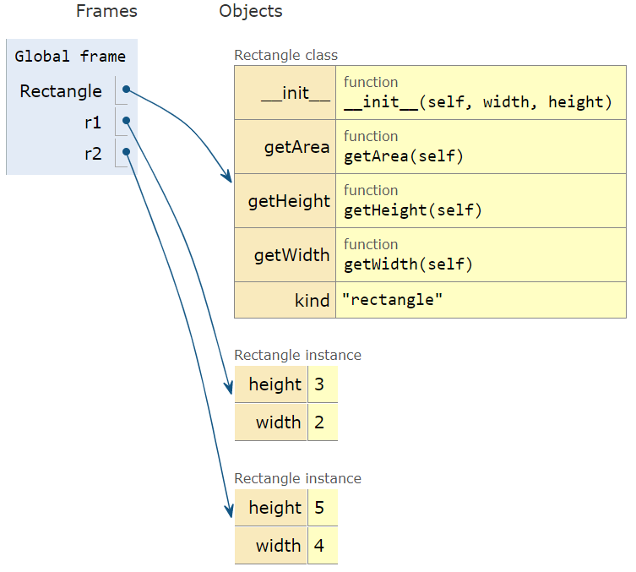
Переменные класса

Slide 44
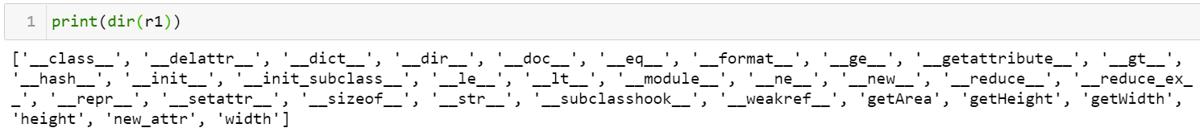
Составляющие класса или объекта
В Python присутствует функция dir, которая выводит список всех методов, атрибутов и переменных класса или объекта.

Slide 45
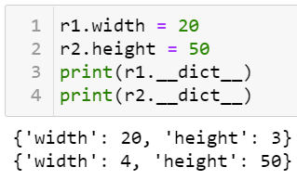
Режимы доступа
При создании класса Rectangle были созданные обычные атрибуты width и height, которые можно изменять из вне, что противоречит принципу инкапсуляции.

Slide 46
Режимы доступа
Чтобы программист не мог произвольным образом задавать атрибуты их следует «закрывать» от вмешательства извне. В Python возможны следующие варианты доступа к данным:
<имя атрибута> (без одного или двух подчеркиваний вначале) – публичное свойство (public);
_<имя атрибута> (с одним подчеркиванием) – режим доступа protected (можно обращаться только внутри класса и во всех его дочерних классах)
__<имя атрибута> (с двумя подчеркиваниями) – режим доступа private (можно обращаться только внутри класса).

Slide 47
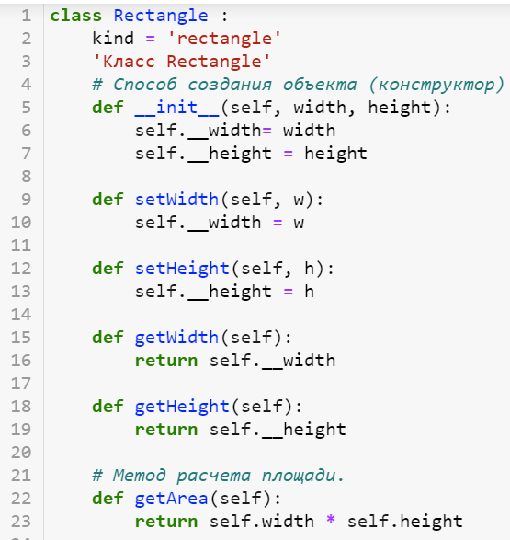
Режимы доступа
Создадим два новых закрытых атрибута в классе Rectangle

Slide 48
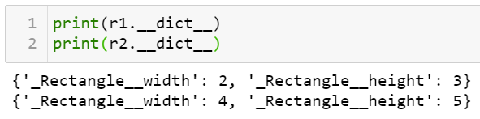
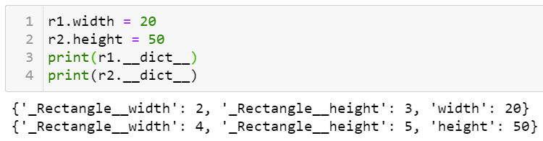
Режимы доступа
При выводе атрибутов класса мы увидим:
Однако при привычном обращении к атрибутам класса через точку создаются новые атрибуты. Например:

Slide 49
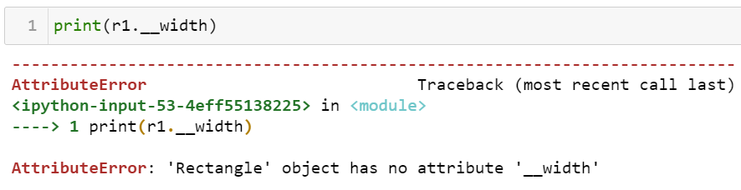
Режимы доступа
Теперь напрямую к атрибуту извне не представляется возможным:

Slide 50
Сеттеры и геттеры
Теперь для переопределения закрытых атрибутов класса объявляют специальные методы, которые, обычно, начинаются с префикса set (что означает задать, установить) и далее, какое-либо имя.

Slide 51
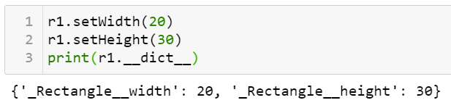
Геттеры и сеттеры
Для чтения закрытых атрибутов используются методы с префиксом get. В нашем классе Rectangle они были реализованы ранее (см. предыдущий слайд)
Такие методы в ООП называются сеттерами и геттерами. Их назначение не только передавать значения между приватными атрибутами класса, но и проверять их корректность. Например, в нашем случае мы могли бы проверить на этапе получения новых значений width и height, являются ли они положительными.

Slide 52
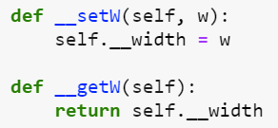
Создание объектов-свойств
Однако, пользоваться на практике напрямую геттерами и сеттерами бывает не всегда удобно. Большего изящества кода можно добиться, используя так называемые объекты-свойства (property).
На основе геттеров и сеттеров
Определим свойство Width с помощью класса Property

Slide 53
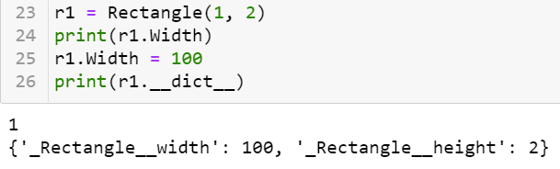
Создание объектов-свойств
Пользоваться свойствами удобнее, нежели вызывать специальные методы:

Slide 54
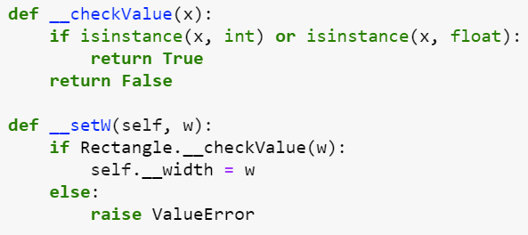
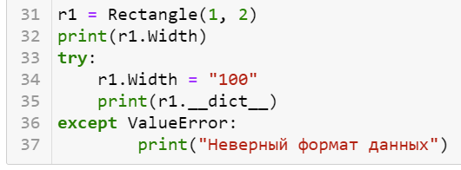
Создание объектов-свойств
В сеттер добавим ограничение с помощью закрытой функции __сheckValue:
Теперь при попытке присвоить неправильное значение возникает исключение:

Slide 55
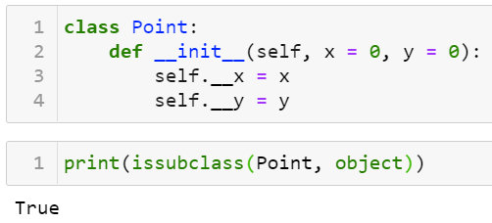
Простое наследование
Общий принцип наследования в ООП: мы можем взять некий класс и на его основе создать новый, дочерний, изменив и расширив функционал базового класса.
В Python 3 любой создаваемый класс автоматически является дочерним по отношению к базовому object:

Slide 56
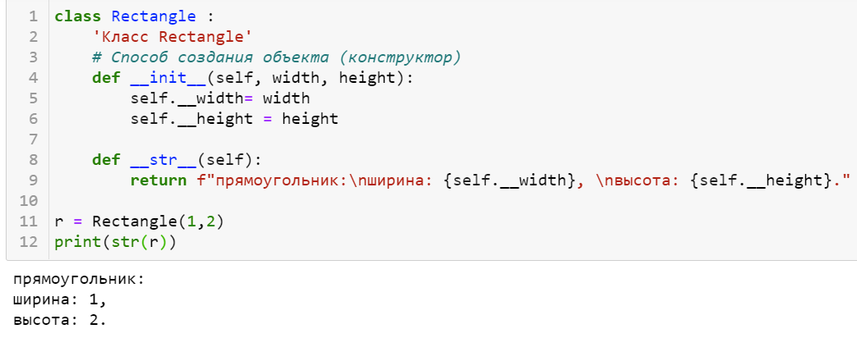
Простое наследование
Создавать новые объекты на базе существующих намного проще и быстрее, нежели создавать их с нуля.
Допустим мы имеем класс Rectangle:

Slide 57
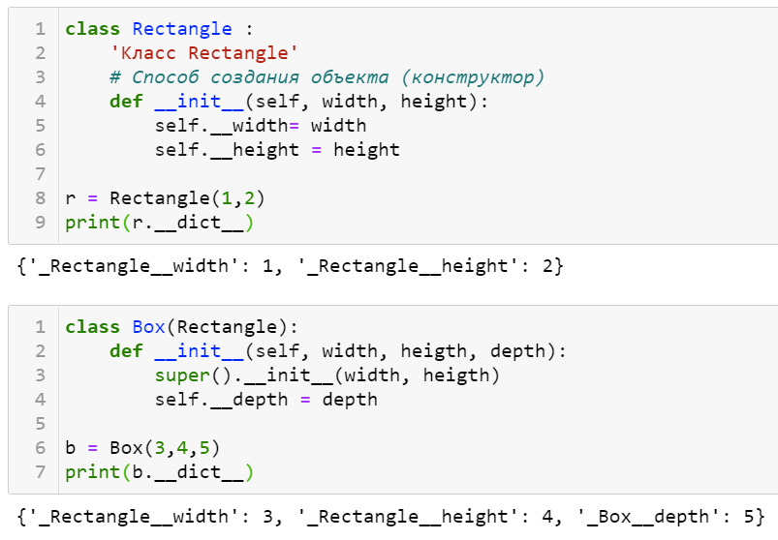
Простое наследование
Создать класс Box будет быстрее и проще, используя класс Rectangle, т.е. используя простое наследование (родитель ← дочерний класс):

Slide 58
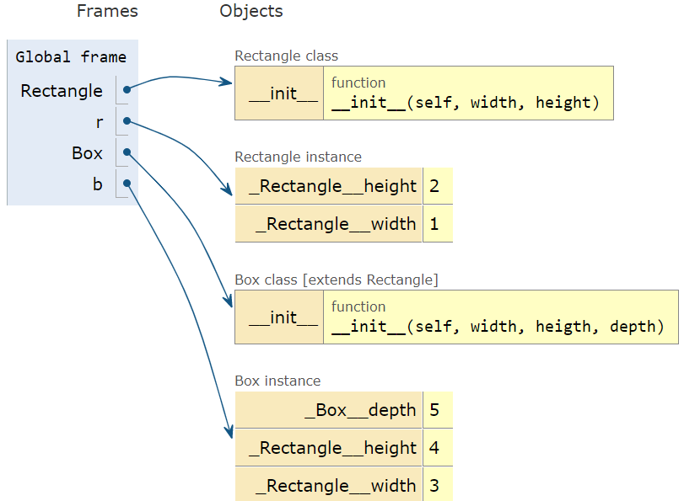
Простой полиморфизм

Slide 59
Простое наследование
class A:
# определение конструктора родительского класса
…
class B(A):
# определение конструктора дочернего класса
…
вместо явного указания имени базового класса, следует вызвать специальную функцию super(), которая в правильном порядке будет перебирать вышестоящие классы

Slide 60
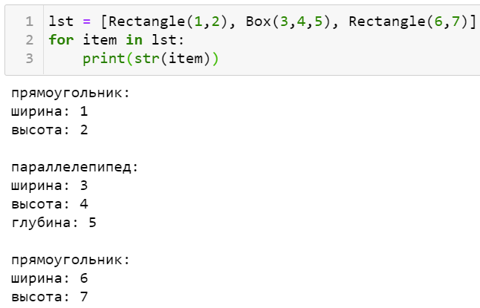
Полиморфизм
Полиморфизм – это возможность работы с совершенно разными объектами языка Python единым образом.
Создадим список геометрических объектов и выведем их содержимое на экран:

Slide 61
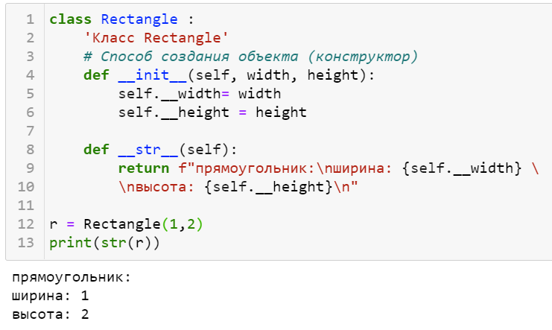
Полиморфизм
Для этого необходимо предусмотреть определение str() в базовом класса и переопределение его в классе-потомке.

Slide 62
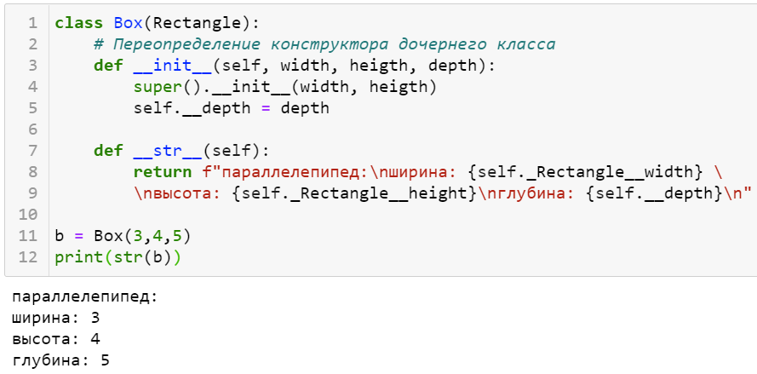
Полиморфизм
При переопределении метода в классе-потомке при обращении к закрытым атрибутам класса-родителя нужно обращаться следующим образом: object._className__attrName

Slide 63
Полиморфизм
Благодаря такому средству разработки программ Python «понимает» объект какого класса хранится в коллекции и соответственно из этого класса берет метод str().
Это и есть полиморфизм в действии, когда к разным объектам происходит обращение по одному и тому же имени метода и на выходе получаем разное поведение этой функции.

